Slide 1

2208期1班 数据分析
15.电商平台用户画像分析
主讲老师：Wilia老师

Slide 2

课程内容
读取数据
数据清洗
高潜用户
pyecharts可视化

Slide 3

数据读取

Slide 4

读取数据
csv: pd.read_csv()
excel: pd.read_excel()

Slide 5
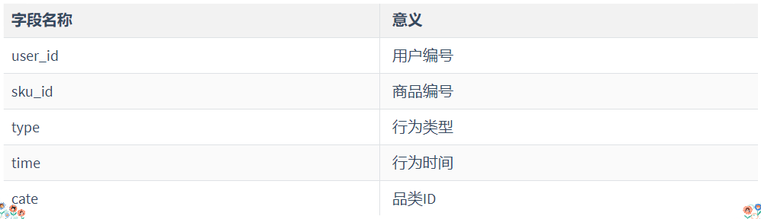
action(用户行为）字段

Slide 6
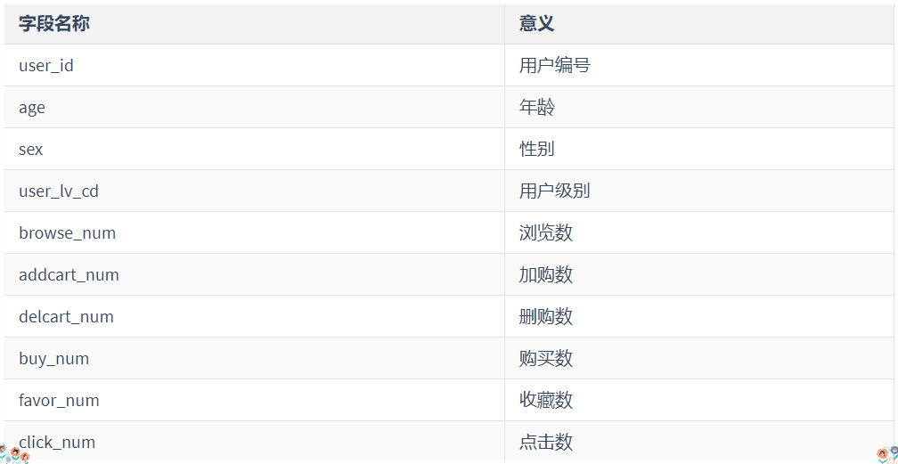
user(用户数据)字段

Slide 7
超大文件读取的方式
pd.read_csv(path,iterator=True) # chunker结果是一个可迭代对象TextFileReader
get_chunk(chunksize)按块获取，chunksize表示一次读取多少条数据

Slide 8
数据处理

Slide 9
数据处理
1
2
空值
重复值
3
4
异常值
类型转换

Slide 10
高潜用户

Slide 11

高潜用户
标记高潜用户高潜用户应该具有以下特征：
1）必须有购买行为；
2）对一个商品购买，并且有其他交互行为（如浏览、点击、收藏等）

Slide 12
数据可视化

Slide 13
pd.cut()
pandas.cut(x, bins, right=True, labels=None, retbins=False, precision=3, include_lowest=False,duplicates='raise')
参数：
x，类array对象，且必须为一维，待切割的原形式
bins, 整数、序列尺度、或间隔索引。

Slide 14
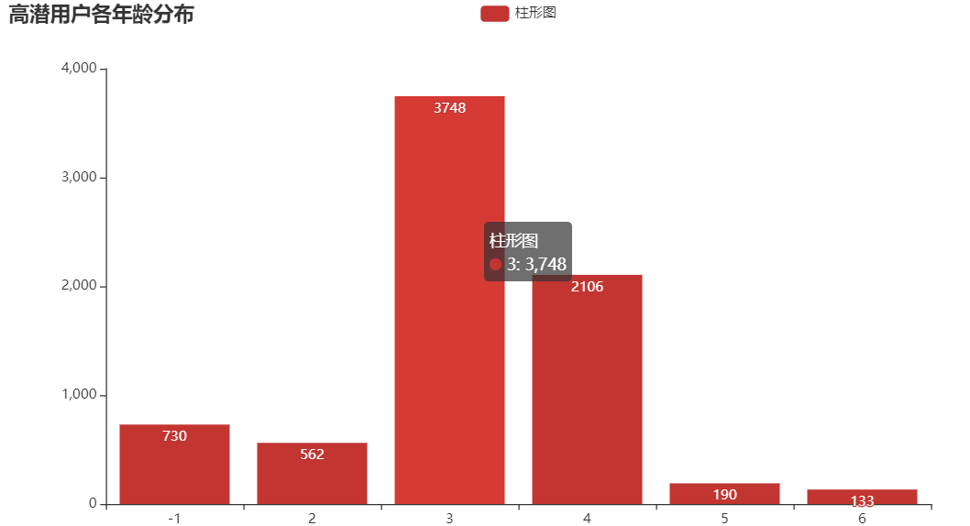
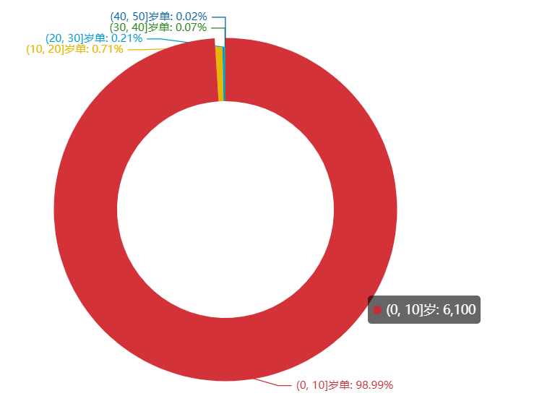
可视化

Slide 15

THANK YOU
主讲老师： Wilia老师

